Slide 1



Dezvoltarea cadrului strategic și instituțional pentru implementarea Strategiei Naționale pentru Dezvoltarea Durabilă a României 2030
Consiliul Consultativ de Dezvoltare Durabilă – integrator al obiectivelor de dezvoltare durabilă pentru implemenatarea SNDDR2030.
De la acţiune climatică (ODD13) la securitate alimentară şi nutriţională
7 Februarie 2023
Bucuresti
Mateescu Elena, Belc Nastasia
Membri, Consiliul Consultativ pentru Dezvoltare Durabilă
Proiect cofinanțat din Fondul Social European prin
Programul Operațional Capacitate Administrativă 2014-2020, SIPOCA 613

Slide 2
SUMAR
Rol și Atribuții CCDD
Acţiune climatică - ODD13: obiective, ţinte şi indicatori. Schimbări climatice în România
Foamete zero - ODD2: obiective, ţinte şi indicatori
Securitate alimentară și nutrițională
Consiliul Consultativ pentru Dezvoltare Durabilă
Proiect cofinanțat din Fondul Social European prin
Programul Operațional Capacitate Administrativă 2014-2020, SIPOCA 613

Slide 3
Rol și Atribuții CCDD
Consiliul este organizat şi funcţionează pe lângă Departamentul pentru dezvoltare durabilă, Guvernul României
Oferă consultanţă, suport ştiinţific şi tehnic Departamentului pentru dezvoltare durabilă
Propune iniţierea şi elaborarea documentelor programatice şi metodologiilor pentru implementarea Strategiei naţionale pentru dezvoltarea durabilă a României 2030 (SNDDR 2030)
Susţine şi încurajează implementarea de bune practici relevante pentru România, cu rezultate pozitive la nivel european şi internaţional, în cadrul mecanismelor administraţiilor publice implicate în procesul de dezvoltare durabilă
Reunește 34 de personalități în domeniul lor de activitate, cu expertiză pentru toate cele 17 obiective de dezvoltare durabilă ale Agendei 2030 și reprezintă:
mediul ştiinţific academic şi de cercetare,
diplomație,
comunitatea de afaceri,
societatea civilă.
Consiliul Consultativ pentru Dezvoltare Durabilă
Proiect cofinanțat din Fondul Social European prin
Programul Operațional Capacitate Administrativă 2014-2020, SIPOCA 613

Slide 4
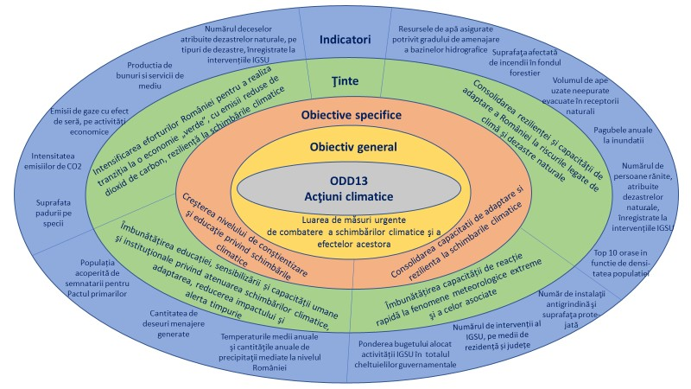
Ținte din SNDD a României 2030:
- Consolidarea rezilienței și capacității de adaptare a României la riscurile legate de climă și dezastre naturale
- Îmbunătățirea capacității de reacție rapidă la fenomene meteorologice extreme intempestive de mare intensitate
- Îmbunătățirea educației, sensibilizării și capacității umane și instituționale privind atenuarea schimbărilor climatice, adaptarea, reducerea impactului și alerta timpurie
- Intensificarea eforturilor României pentru a realiza tranziția de la economie "verde", cu emisii reduse de dioxid de carbon, rezilientă la schimbările climatice și pentru integrarea măsurilor de adaptare la schimbările climatice în sectoarele vulnerabile economice, sociale și de mediu, în conformitate cu politicile UE
Indicatori identificați la nivel național
- Numărul de persoane rănite, atribuite dezastrelor naturale, înregistrate la intervențiile Inspectoratului General pentru Situații de Urgență
Populația acoperită de semnatarii pentru Pactul primarilor
Emisii de gaze cu efect de seră, pe activități economice
Suprafața afectată de incendii în fondul forestier
Resursele de apă asigurate potrivit gradului de amenajare a bazinelor hidrografice
Volumul de ape uzate neepurate evacuate în receptorii naturali
Pagubele anuale la inundații
Top 10 orașe în funcție de densitatea populației
Număr de instalaţii antigrindină şi suprafaţa protejată
Numărul de intervenții al Inspectoratului General pentru Situații de Urgență, pe medii de rezidență și județe
Ponderea bugetului alocat activității Inspectoratului General pentru Situații de Urgență în totalul cheltuielilor guvernamentale
Cantitatea de deșeuri menajere generate
Temperaturile medii anuale şi cantităţile anuale de precipitaţii mediate la nivelul României
Suprafața pădurii pe specii
Intensitatea emisiilor de CO2
Numărul deceselor atribuite dezastrelor naturale, pe tipuri de dezastre, înregistrate la intervențiile Inspectoratului General pentru Situații de Urgență
Valoarea producției de bunuri și servicii de mediu
Acţiune climatică - ODD13
1 obiectiv general
2 obiective specific
4 tinte
17 indicatori
Consiliul Consultativ pentru Dezvoltare Durabilă
Proiect cofinanțat din Fondul Social European prin
Programul Operațional Capacitate Administrativă 2014-2020, SIPOCA 613

Slide 5
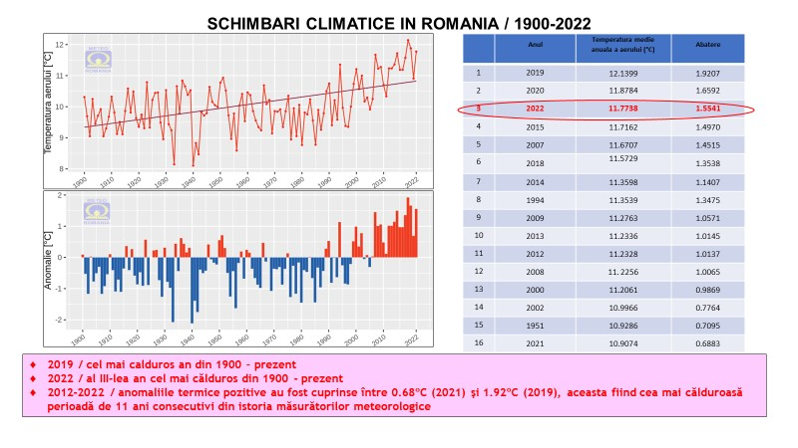
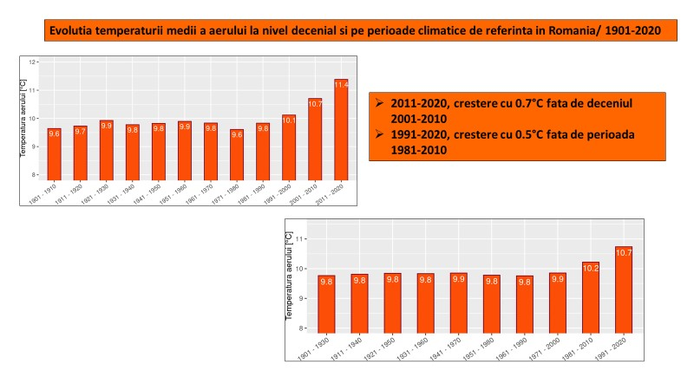
Consiliul Consultativ pentru Dezvoltare Durabilă
Proiect cofinanțat din Fondul Social European prin
Programul Operațional Capacitate Administrativă 2014-2020, SIPOCA 613

Slide 6
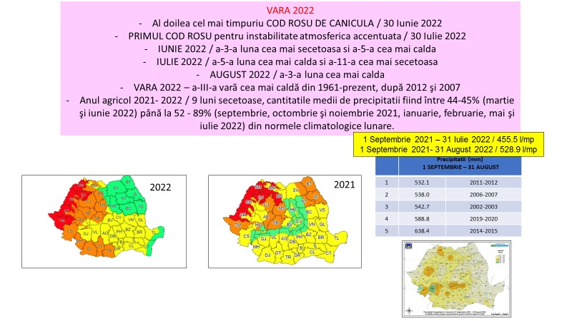
Consiliul Consultativ pentru Dezvoltare Durabilă
Proiect cofinanțat din Fondul Social European prin
Programul Operațional Capacitate Administrativă 2014-2020, SIPOCA 613

Slide 7
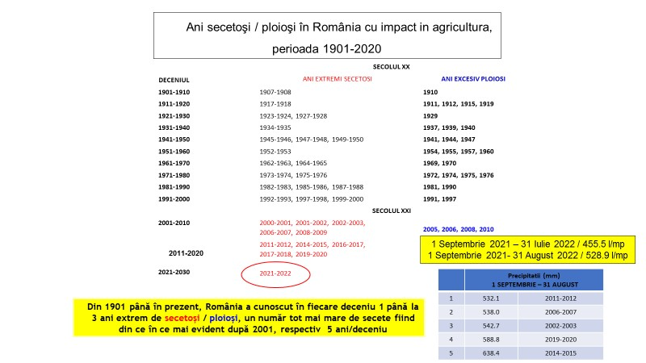
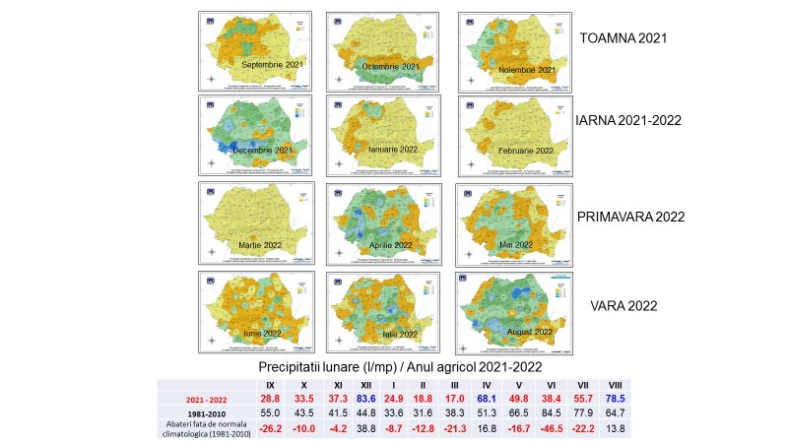
Consiliul Consultativ pentru Dezvoltare Durabilă
Proiect cofinanțat din Fondul Social European prin
Programul Operațional Capacitate Administrativă 2014-2020, SIPOCA 613

Slide 8
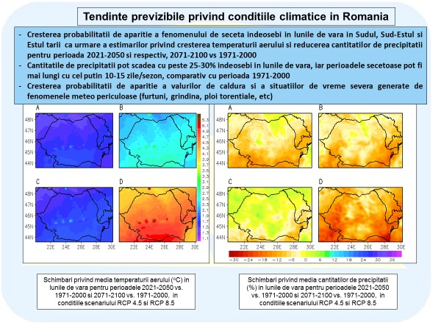
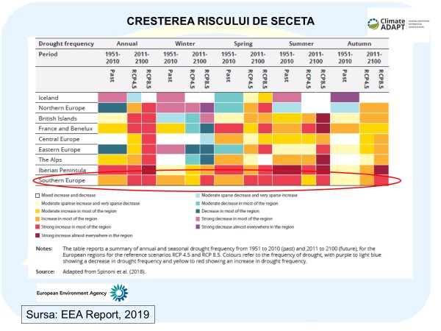
Consiliul Consultativ pentru Dezvoltare Durabilă
Proiect cofinanțat din Fondul Social European prin
Programul Operațional Capacitate Administrativă 2014-2020, SIPOCA 613

Slide 9

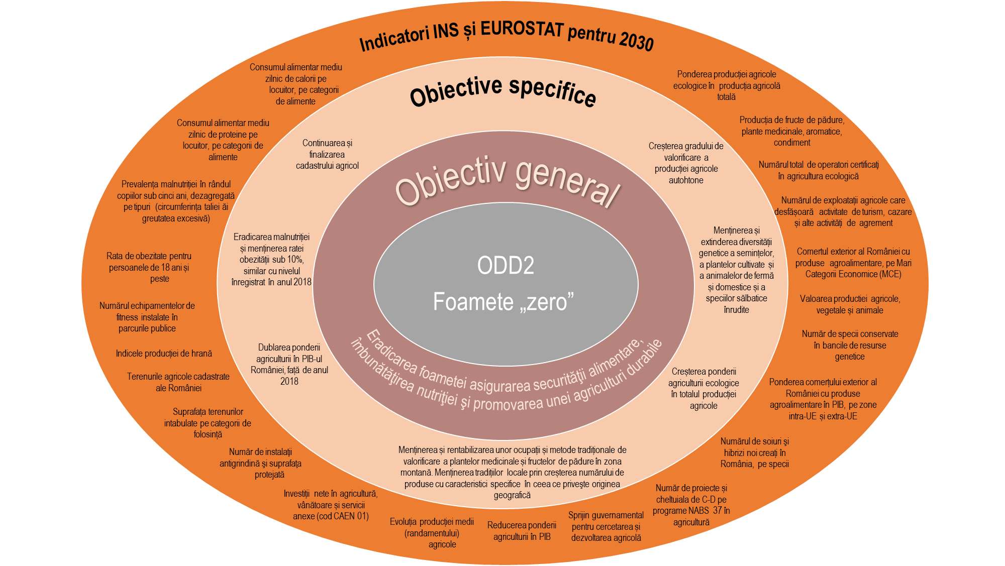
Consiliul Consultativ pentru Dezvoltare Durabilă
Proiect cofinanțat din Fondul Social European prin
Programul Operațional Capacitate Administrativă 2014-2020, SIPOCA 613

Slide 10
Agricultura utilizează 49% din totalul terenurilor folosibile (care nu sunt acoperite de gheață) – agro-ecosistestemele = cele mai mari ecosisteme de pe planetă
Agricultura utilizează 70% din total apă dulce
Sistemul alimentar, inclusiv producția și consumul, consumă circa 30% din total energie
În UE, agricultura reprezintă circa 50% din comunitatea teritorială
La nivel global, sistemul alimentar, ca întreg, este responsabil de 31% din totalul emisiilor de gaze cu efect de seră
Activitățile agricole, forestiere și alte activități conexe, sunt responsabile de 23% din totalul emisiilor de gaze cu efect de seră, din ultimul deceniu
1/3 din productia mondială alimentară este pierdută, în timp ce crește cantitatea de emisii de gaze cu efect de seră și crește competiția pentru resurse.
La nivelul UE, agricultura reprezintă 10% din totalul emisiilor de gaze cu efect de seră
Consiliul Consultativ pentru Dezvoltare Durabilă
Proiect cofinanțat din Fondul Social European prin
Programul Operațional Capacitate Administrativă 2014-2020, SIPOCA 613

Slide 11
Industria agroalimentară
și mediul
33% din soluri sunt moderat până la foarte degradate din cauza eroziunii, epuizării nutrienților, acidificării, salinizării, compactării și poluării chimice;
60% din pierderea globală a biodiversității terestre este legată de producția de alimente,
Din aportul total sub formă de azot și îngrășăminte cu fosfor, doar 15-20% ajunge efectiv în alimente.
Activități industriale conexe pentru sistemele alimentare necesită aproximativ 26% din consumul de energie al UE12.
Incluzând și producția primară, sectorul alimentar produce mai mult de 25% din emisiile de gaze cu efect de seră la nivel global.
Creșterea preconizată de 76% a apetitului global pentru carne și produse de origine animală ar putea crește până în 2050 cantitatea de emisii de gaze cu efect de seră cu 80%, solicitând acțiuni pentru atenuarea efectelor schimbărilor climatice induse de creșterea animalelor.
Diete sustenabile bazate pe surse alternative de proteine
Proiect cofinanțat din Fondul Social European prin
Programul Operațional Capacitate Administrativă 2014-2020, SIPOCA 613
Consiliul Consultativ pentru Dezvoltare Durabilă

Slide 12
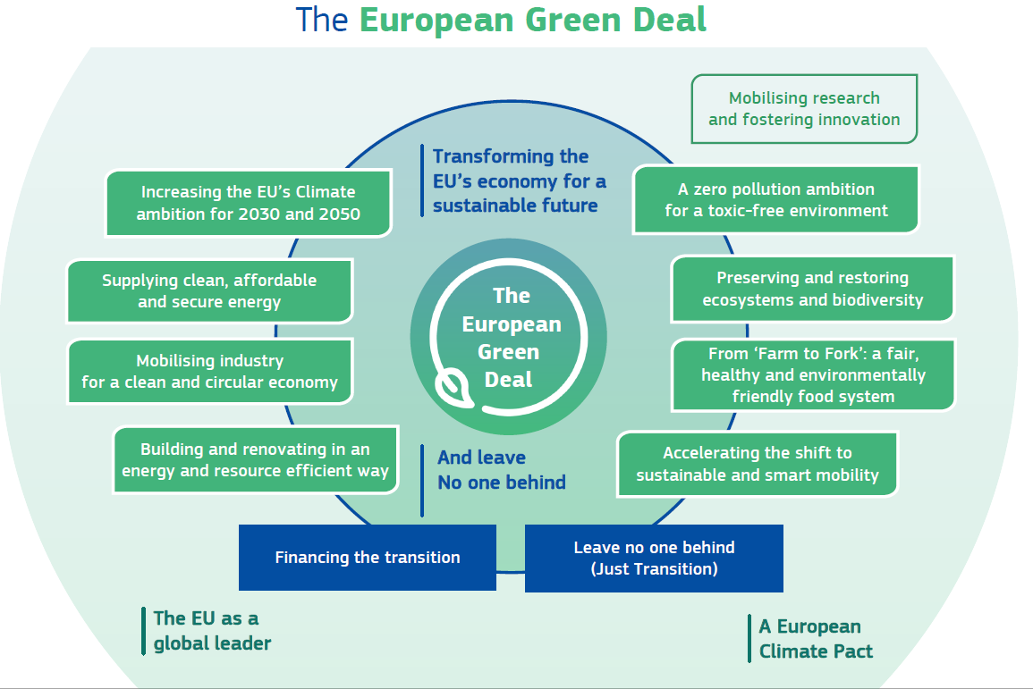
Sustenabilitatea în contextul Green Deal
Sustenabilitate socială
Diete mai sănătoase – reducerea suprapoderabilității;
Îmbunătățirea grijii față de animale;
Drepturile sociale ale operatorilor pe lanțul alimentar.
Sursa: Henk WESTHOEK (DG SANTE): Farm to Fork Strategy: implementation of the strategy, SCAR FOOD SYSTEMS SWG, 2nd Meeting, October 2nd, 2020
Sustenabilitate de mediu
Schimbări climatice;
Protejarea mediului;
Protejarea biodiversității;
Reducerea deșeurilor și pierderilor alimentare;
Economie circulară.
Sustenabilitate economică
Venituri corespunzătoare pentru fermieri;
Tranziția către un nou sistem alimentar;
Noi oportunități de afaceri și locuri de muncă.
Consiliul Consultativ pentru Dezvoltare Durabilă
Proiect cofinanțat din Fondul Social European prin
Programul Operațional Capacitate Administrativă 2014-2020, SIPOCA 613

Slide 13
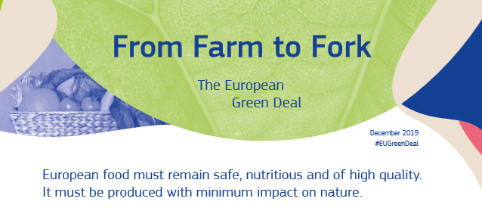

^{Creșterea competitivității}
Rebalansarea puterii pe lanțul alimentar
^{Asigurarea unui venit viabil}
t
^{Schimbări climatice}
^{Acțiuni}
^{Protejarea mediului}
Strategia Farm to Fork Strategy, 2020
Obiectiv: sustenabilitatea sistemului alimentar
– în termeni de mediu, social și economic
Acoperind toate etapele lanțului alimentar
^{CAP}
Conservarea peisajelor și biodiversității
Răspuns la preocupările consumatorilor privind calitatea alimentelor și sănătatea
Zonele rurale importante din punct de vedere cultural
Sprijin pentru regenerare, reînoire
Consiliul Consultativ pentru Dezvoltare Durabilă
Proiect cofinanțat din Fondul Social European prin
Programul Operațional Capacitate Administrativă 2014-2020, SIPOCA 613

Slide 14
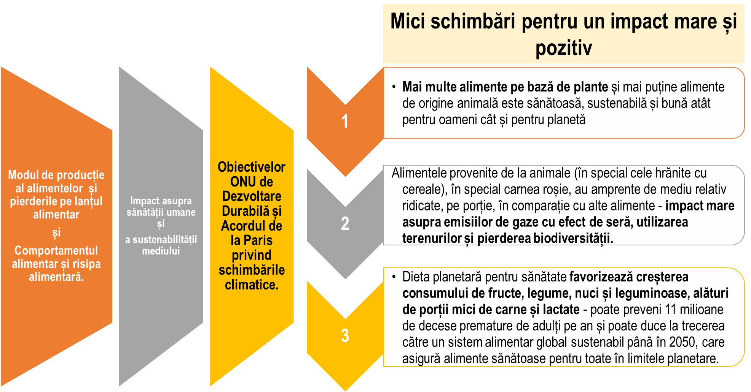
Consiliul Consultativ pentru Dezvoltare Durabilă
Proiect cofinanțat din Fondul Social European prin
Programul Operațional Capacitate Administrativă 2014-2020, SIPOCA 613

Slide 15
Consiliul Consultativ pentru Dezvoltare Durabilă
Proiect cofinanțat din Fondul Social European prin
Programul Operațional Capacitate Administrativă 2014-2020, SIPOCA 613

Slide 16
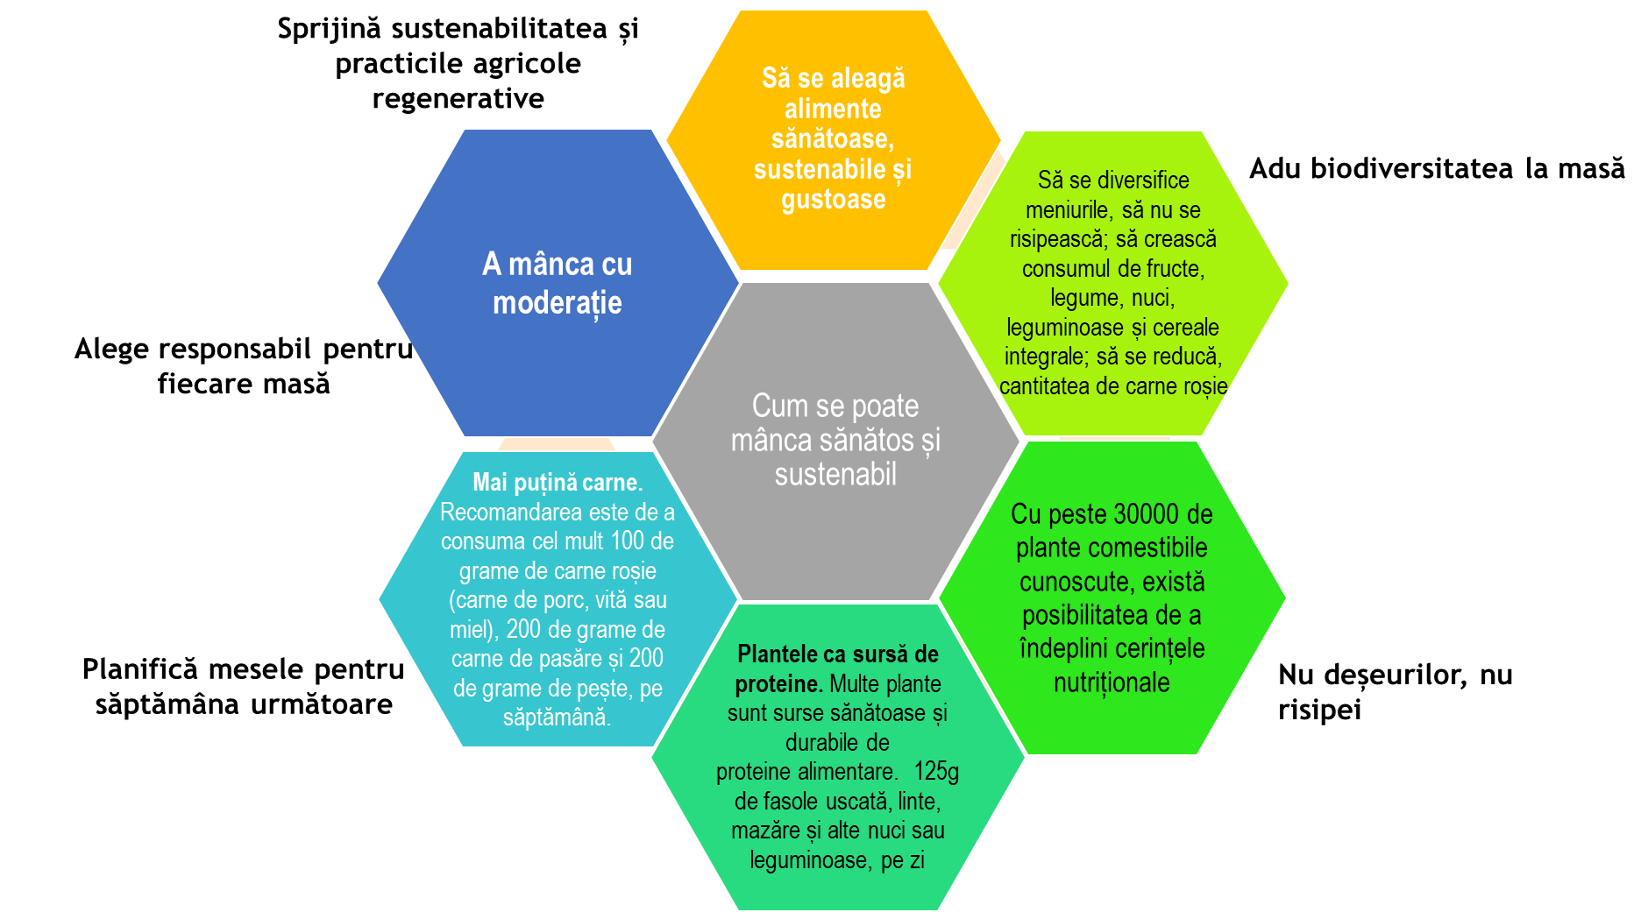
Consiliul Consultativ pentru Dezvoltare Durabilă
Proiect cofinanțat din Fondul Social European prin
Programul Operațional Capacitate Administrativă 2014-2020, SIPOCA 613

Slide 17
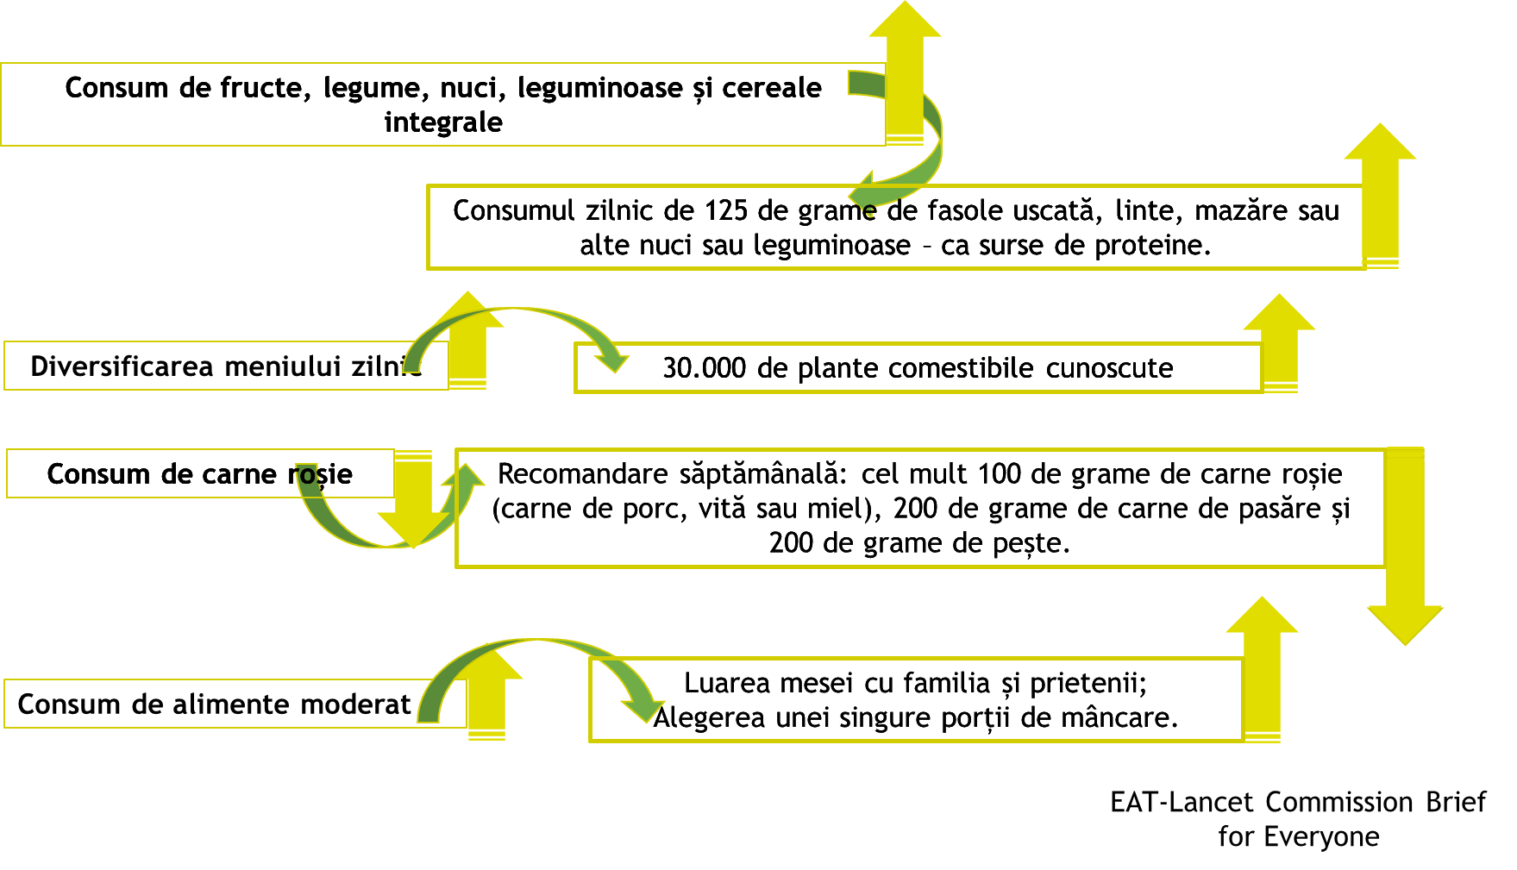
Consiliul Consultativ pentru Dezvoltare Durabilă
Proiect cofinanțat din Fondul Social European prin
Programul Operațional Capacitate Administrativă 2014-2020, SIPOCA 613

Slide 18
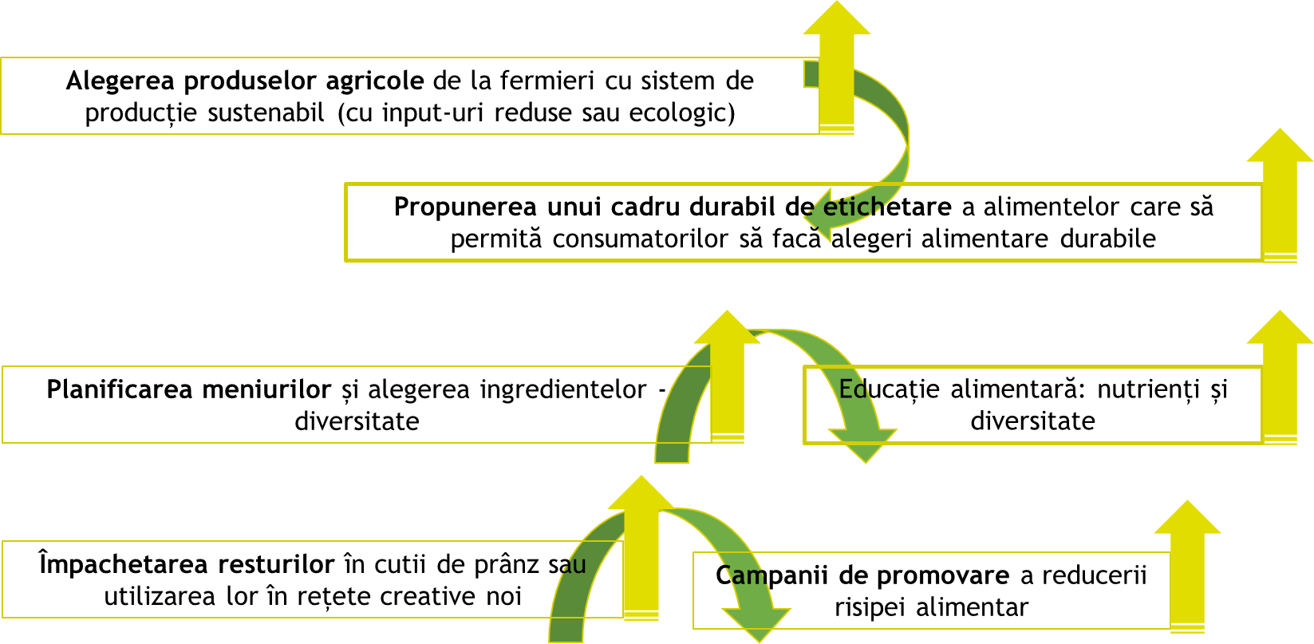
Consiliul Consultativ pentru Dezvoltare Durabilă
Proiect cofinanțat din Fondul Social European prin
Programul Operațional Capacitate Administrativă 2014-2020, SIPOCA 613

Slide 19
În numele colegilor din
Consiliul Consultativ pentru Dezvoltare Durabilă,
Vă mulțumim pentru atenție!
Consiliul Consultativ pentru Dezvoltare Durabilă
Proiect cofinanțat din Fondul Social European prin
Programul Operațional Capacitate Administrativă 2014-2020, SIPOCA 613

